Slide 1
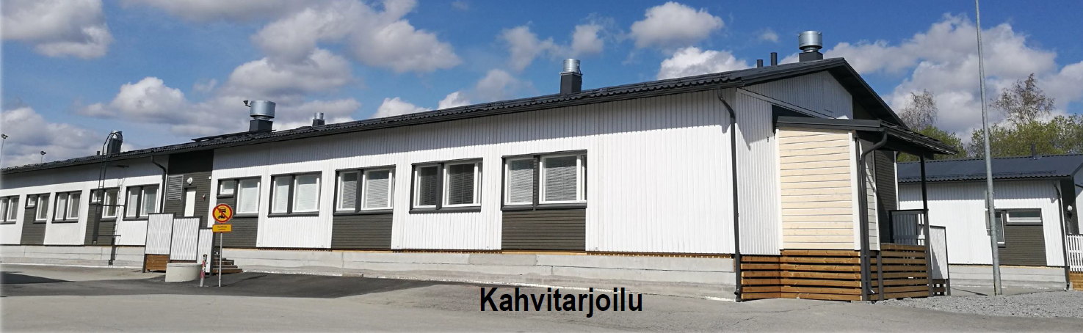
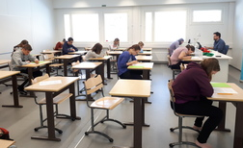
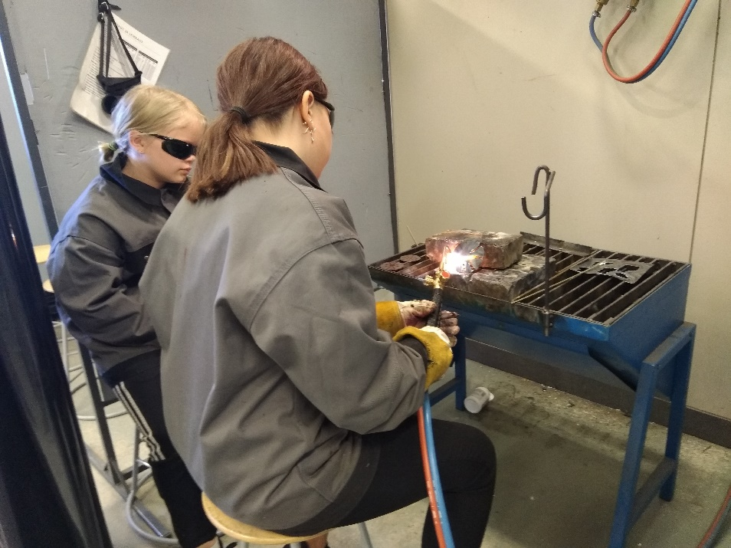
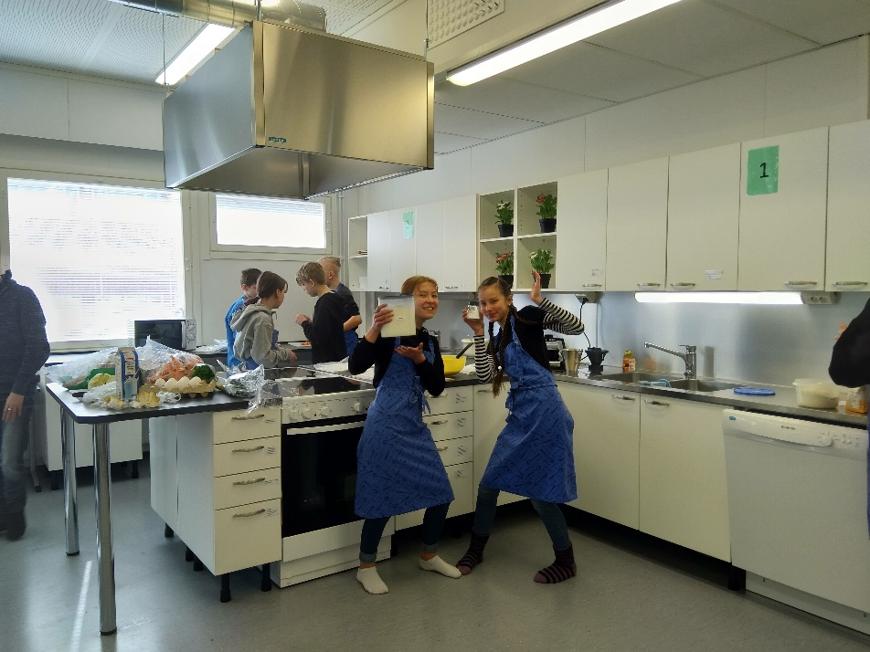
Kiikan, Pehulan ja Toukolan kutoset:
Tervetuloa syksyllä Äetsän kouluun!

Slide 2
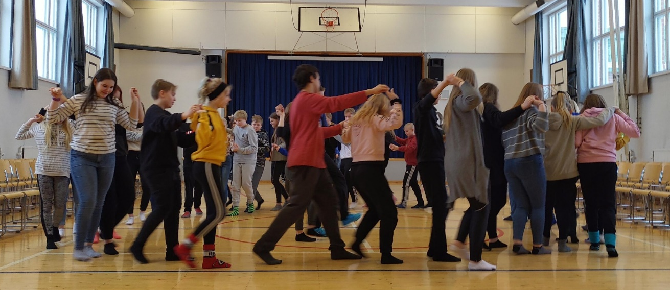
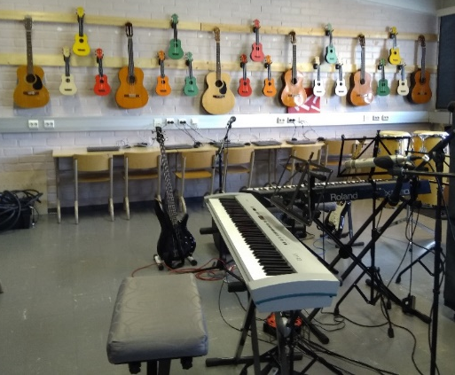
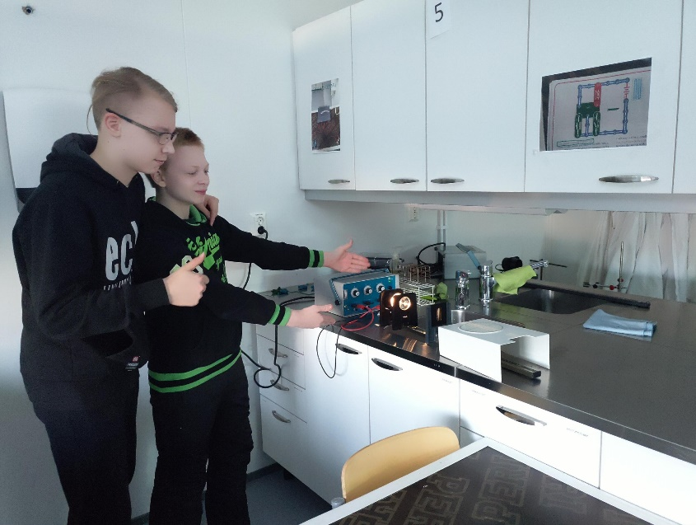
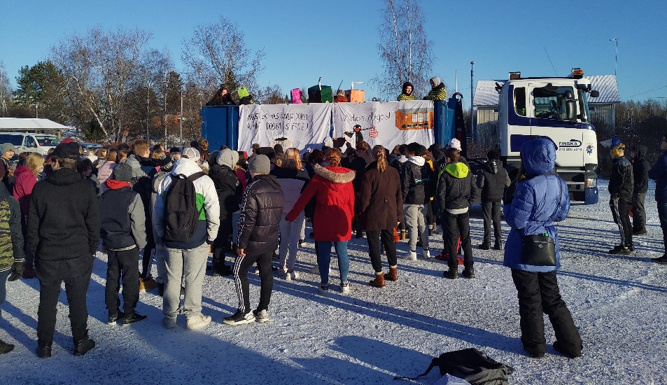
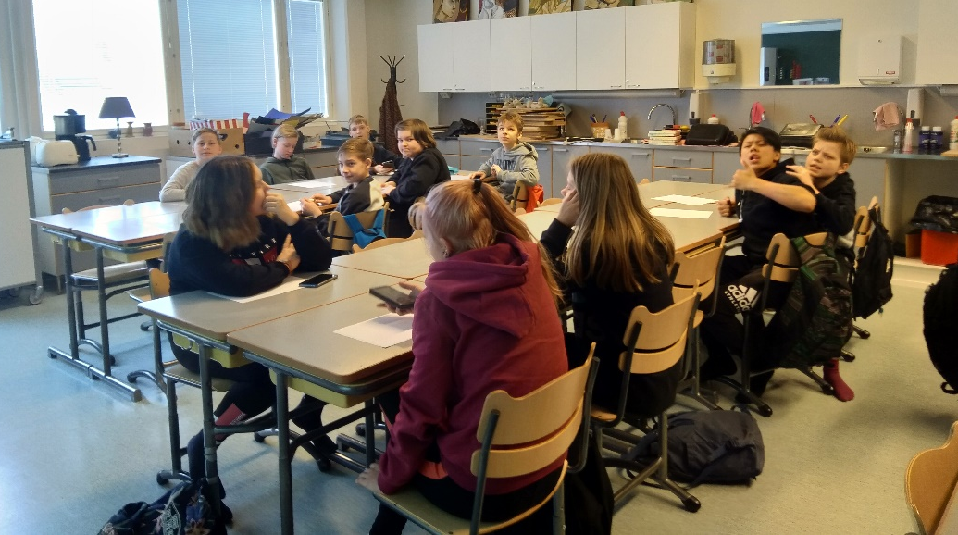
ÄETSÄN KOULU 2020
oppilaita n. 200
opettajia 22
rinnakkaisluokkia 3 - 4
erityisopetuksen
pienryhmä

Slide 3
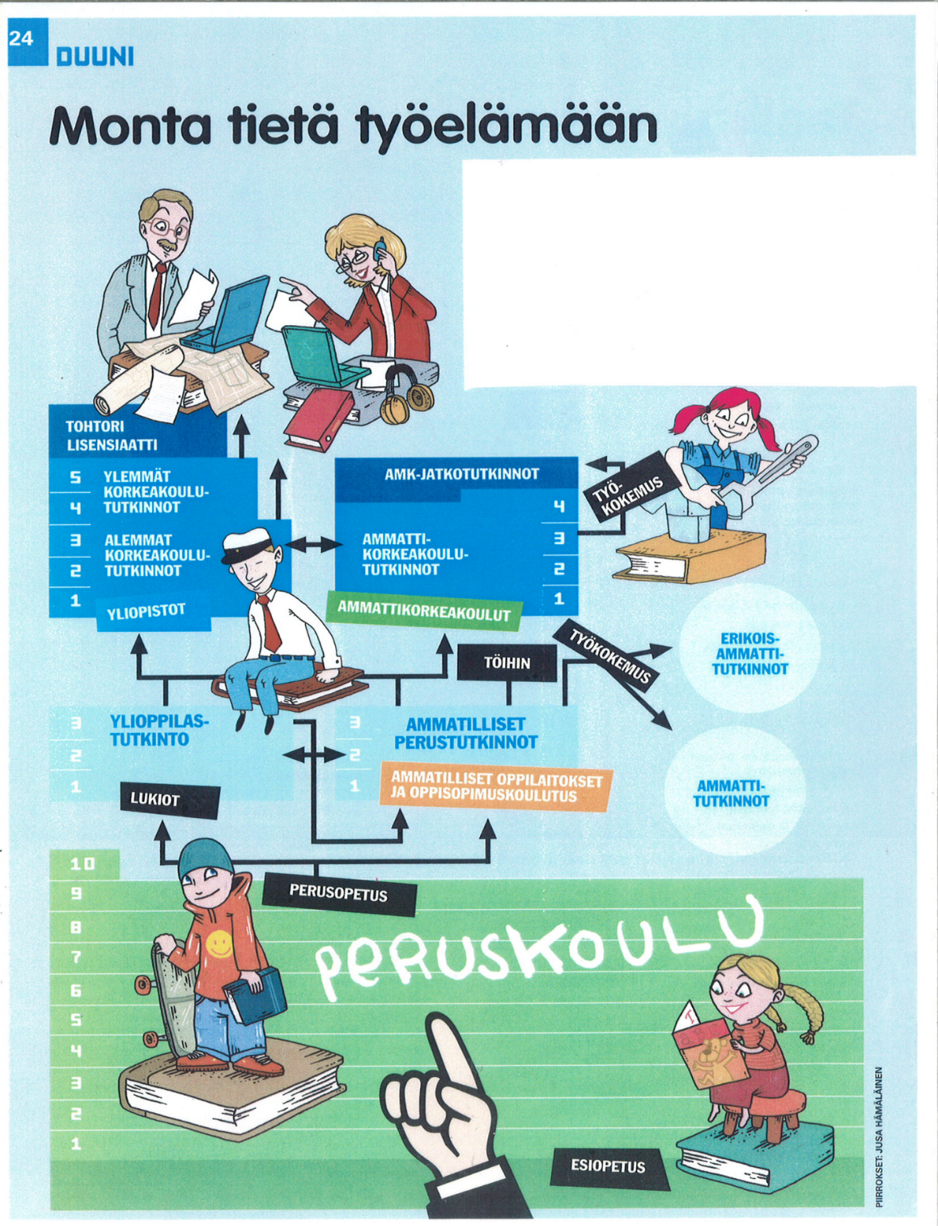
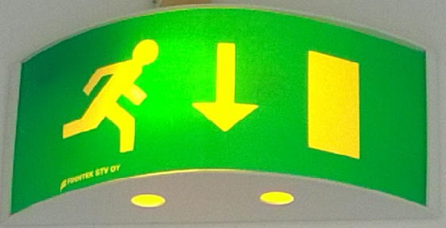

Slide 4
Äetsän koulun henkilökunta
Rehtori, aineenopettajat, luokanohjaajat, erityisopettajat, opinto-ohjaaja, koulunkäyntiavustajat, palvelusihteeri ja muu henkilökunta. Kuva: Foto-Silmunen

Slide 5
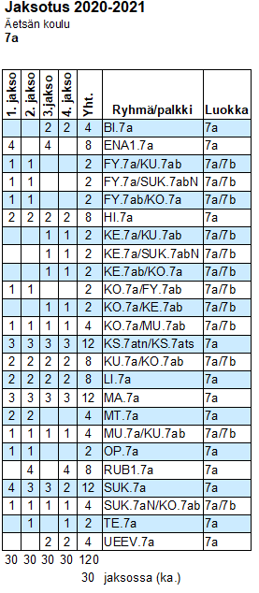
Muutosta alakouluun
Uudet oppiaineet
  Kotitalous, terveystieto, oppilaanohjaus, fysiikka ja kemia
Aineenopettajat ja aineluokat
  Ryhmänohjaaja ottaa kopin luokastaan
Jaksotus
  Neljä jaksoa eli neljä eri lukkaria lukuvuodessa
  Jakson pituus n. 9 vkoa
  Joissakin aineissa (KO, KU, MU, KE, FY, SUK) kahdesta isommasta luokasta muodostetaan kolme opetusryhmää

Slide 6
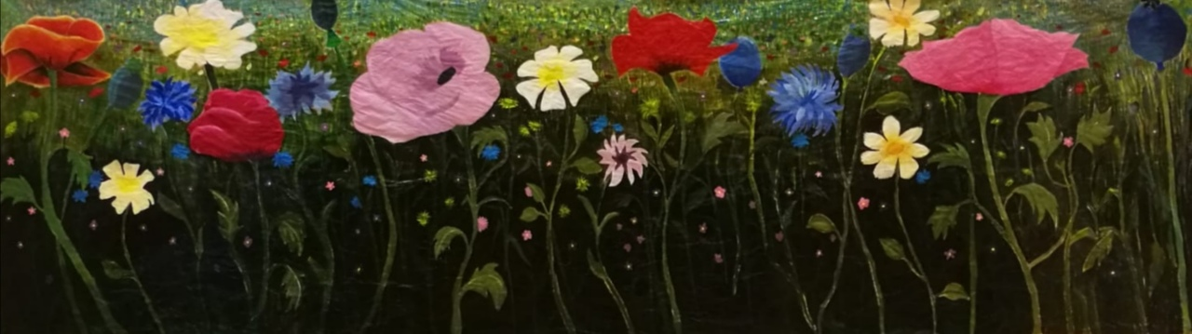
Oppitunnit
Tunti | Klo
1. | 9.00 – 9.45
2. | 10.00 – 10.45
3. | 11.00 – 11.45
 | Ruokailu
4. | 12.30 – 13.15
5. | 13.30 – 14.15
6. | 14.15 – 15.00
7. | 15.00 Kerhot, tukiopetus ym.

Slide 7
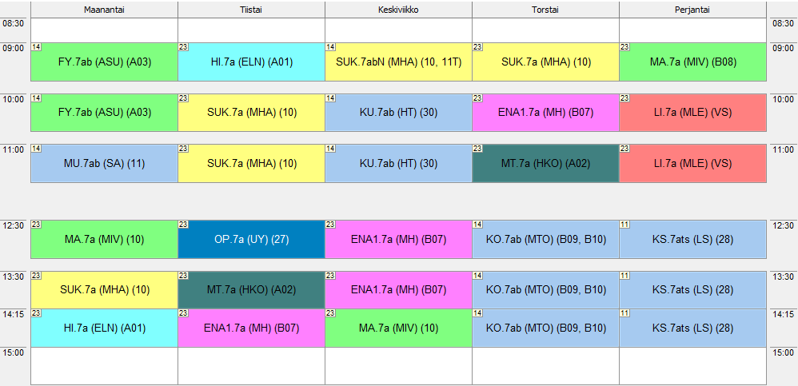
Malli seiskaluokkalaisen lukkarista
Oppiaine ja ryhmä, esim. fysiikka ryhmässä 7ab
Opettajan nimikirjaimet, esim. ASU
Opetustila, esim. A03: A-rakennuksen tila 03
Päivään on pyritty saamaan teoria-aineita sekä taito- ja taideaineita
Oppiaineiden opetuspaikat vaihtelevat jaksoittain eri päivinä sekä ajoittuen vuorotellen aamupäivään ja iltapäivään

Slide 8
Ryhmäjaon perusteet
Tavoitteena on toimivat opetusryhmät
Oppilaiden kaveritoiveet pyritään huomioimaan
  huoltajille lähetetään kysely Wilmalla
Koulu päättää ryhmäjaoista ja mahdollisista muutoksista
Luokat: 7a, 7b, 7c ja 7d
- Erityisopetuksen
  pienryhmä 7d toimii
  yhteistyössä
  7c:n kanssa
Äetsä koulun tukioppilaat Kuva: Foto-Silmunen

Slide 9
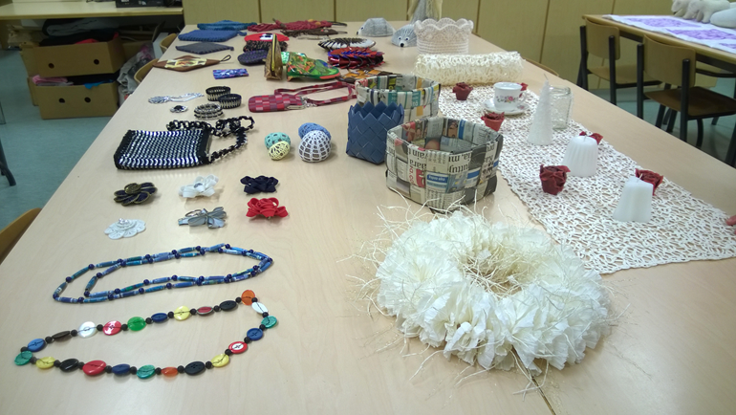
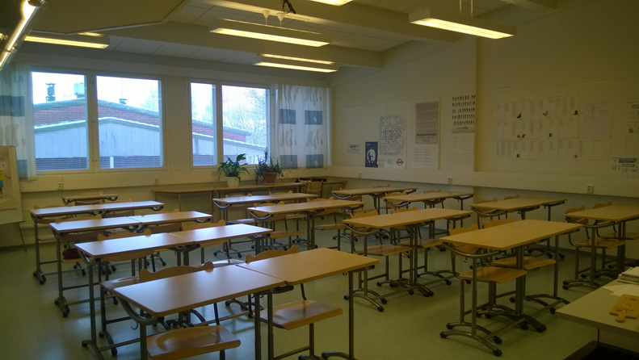
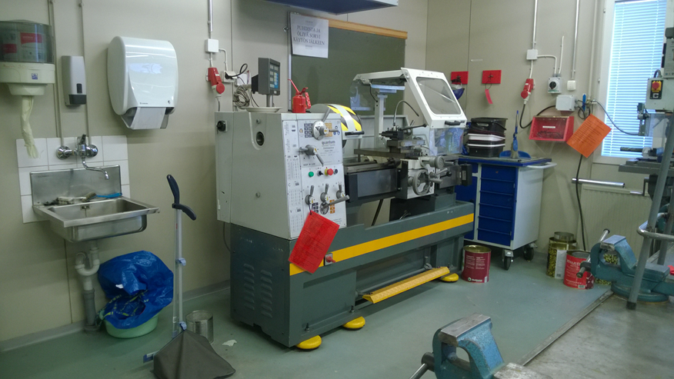
Wilmakysely ja ryhmäjaot
  Huoltajille lähetettyyn Wilma-kyselyyn "Toiveet ja terveiset Äetsän yläkoululle" tulee vastata su 19.4.2020 mennessä
  Opetuksen järjestämisen kannalta välttämätön tieto siirtyy suoraan alakoululta yläkoululle
  Seitsemänsien luokkien opetusryhmät muodostetaan kevään aikana.
Seitsemännen luokan huoltajailta pidetään syksyllä

Slide 10
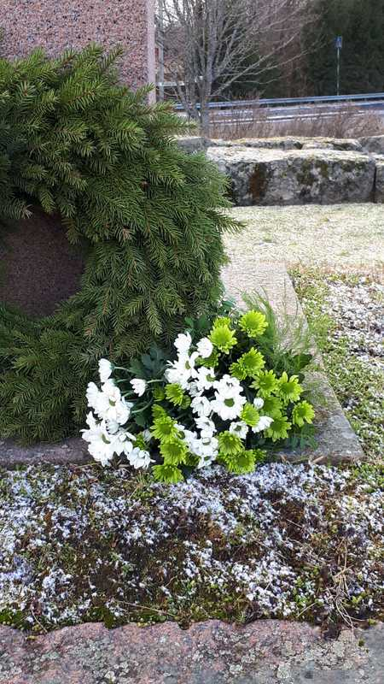
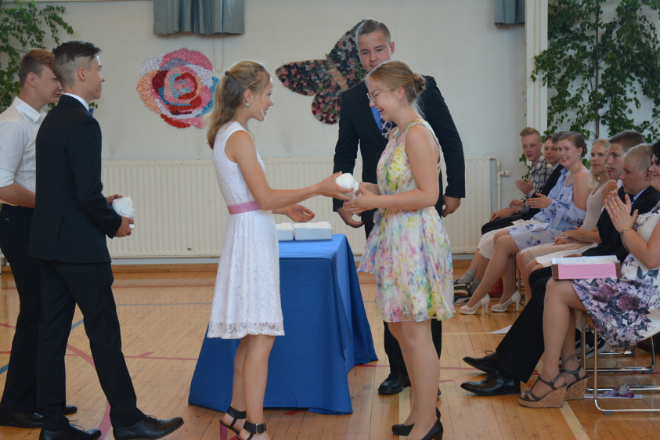
Oppilaskuntatoiminta
Oppilaskunta muodostuu Äetsän koulun oppilaista
Luokkien luottamusoppilaista muodostetaan oppilaskunnan hallitus
Toimintaa mm.
  Nuorisovaalit, taksvärkki
  Huippukokoushankkeen puitteissa parannetaan kouluviihtyvyyttä
  Kioskitoiminta
  Yhteistyö Servin kanssa
kouluruokailun kehittämiseksi
  Oppilaiden edustaminen
  Stipendien ja hymypatsaiden
  myöntäminen

Slide 11
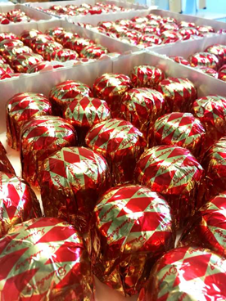
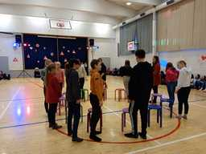
Tukioppilastoiminta
Tukioppilaan tehtävät:
Kummina toimiminen
seiskoille
Välituntitilanteiden seuraaminen
Tiedottaminen kiusaamistilanteista opettajille
Tukioppilaiden järjestämät tapahtumat:
Seiskojen leirit
Seiskojen ilta
Väriviikko
Joulutoivekonsertti
Ystävänpäivän halauskilpailu
Vappubileet

Slide 12
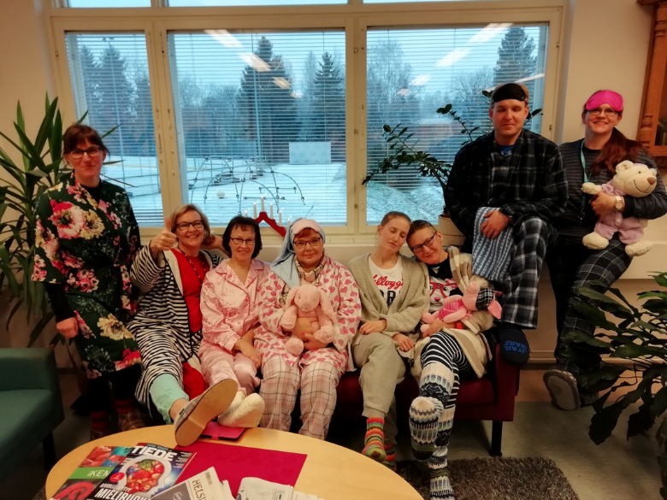
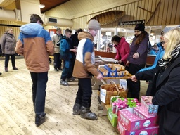
Oppilashuolto
Oppilashuoltotyö kuuluu kaikille koulun aikuisille osana omaa perustyötä.
Ensisijaista on kodin ja koulun yhteistyö.
Tukitoimien suunnittelussa korostetaan lapsen ja hänen huoltajansa kuulemisen tärkeyttä.
Koulussa toimii monialainen oppilashuolto, joka muodostuu yhteisöllisestä ja yksilökohtaisesta oppilashuollosta.

Slide 13
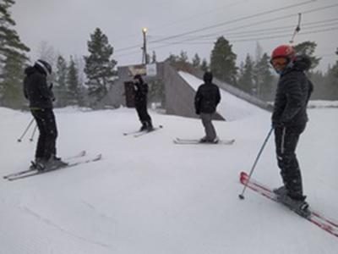
Oppimisen ja koulunkäynnin tuki
  Yleinen tuki on ennakoivaa
  Tehostettu tuki
    säännölliseen tai monipuoliseen tuen tarpeeseen
  Erityinen tuki
    kokonaisvaltainen ja suunnitelmallinen tuki
  Eriyttäminen
    matematiikassa yksilölliset opinpolut

Slide 14
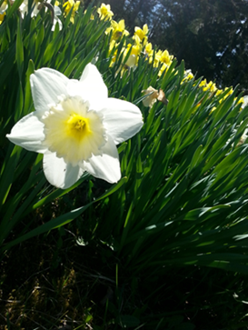
Perusopetuksen tukimuodot
  Tukiopetus
  Osa-aikainen erityisopetus
  Opintojen yksilöllinen ohjaus
  Yhteistyö kodin kanssa
  Oppilashuollon tuki
  Opetukseen osallistumisen edellyttämät palvelut ja apuvälineet
    Tulkki- ja avustajapalvelut
    Opetuspalvelut
    Erityiset apuvälineet

Slide 15
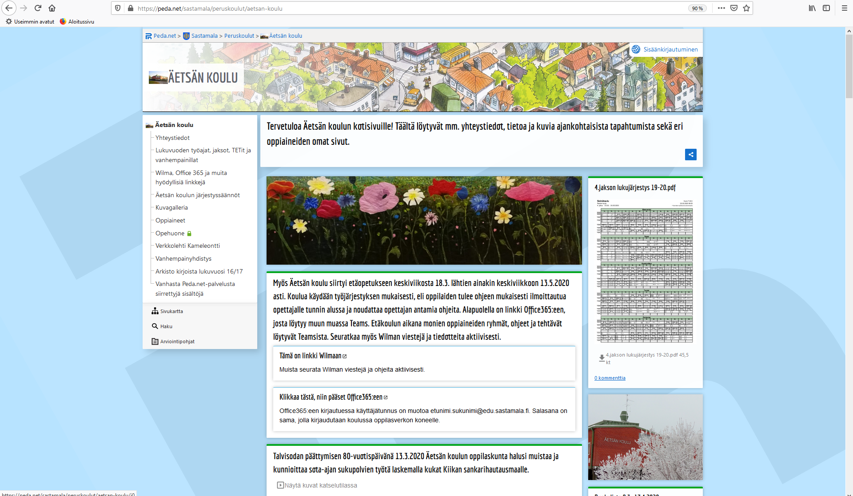
Avaa hyperlinkki Äetsän koulu Pedanetissa
tai googlaa ”äetsän koulu”

Slide 16
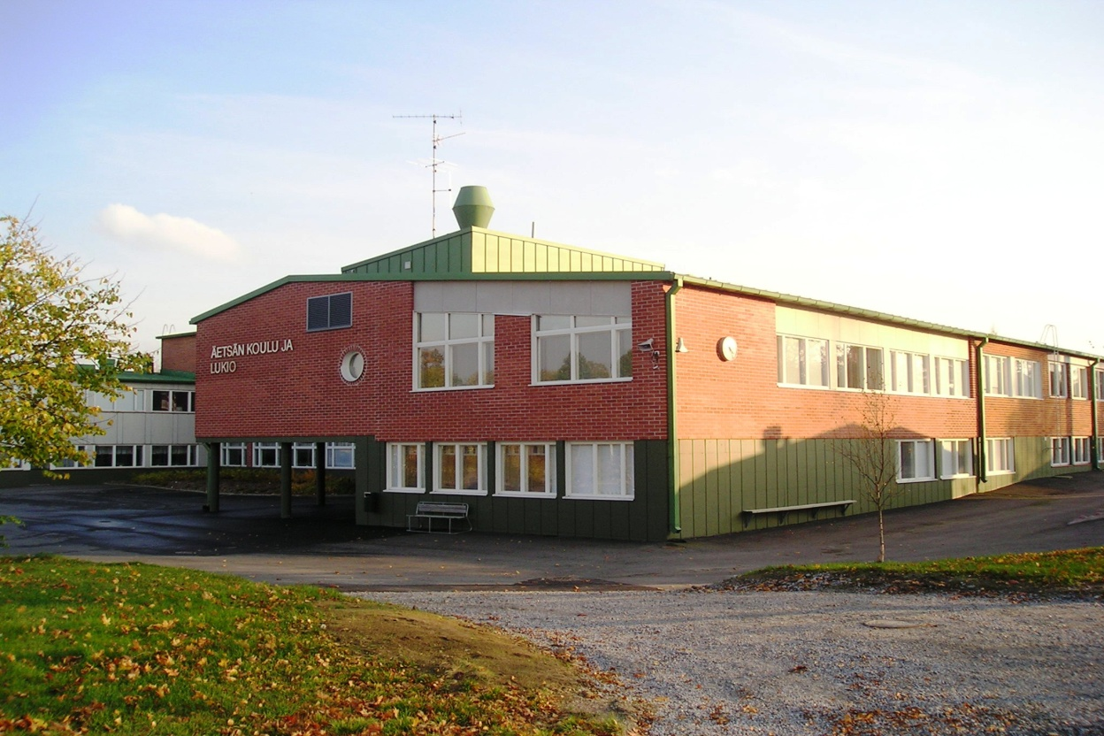
Ota rohkeasti yhteyttä uuteen kouluun, mikäli jokin tilanne huolettaa!
https://peda.net/sastamala/peruskoulut/aetsan-koulu

